Slide 1
第六章 应用层
本章要点
了解Internet应用层服务的要求和特点；掌握域名系统、SMTP/POP3、FTP、HTTP等应用层主要协议和使用方法；了解和掌握应用进程跨越网络的通信套接字编程。

Slide 2
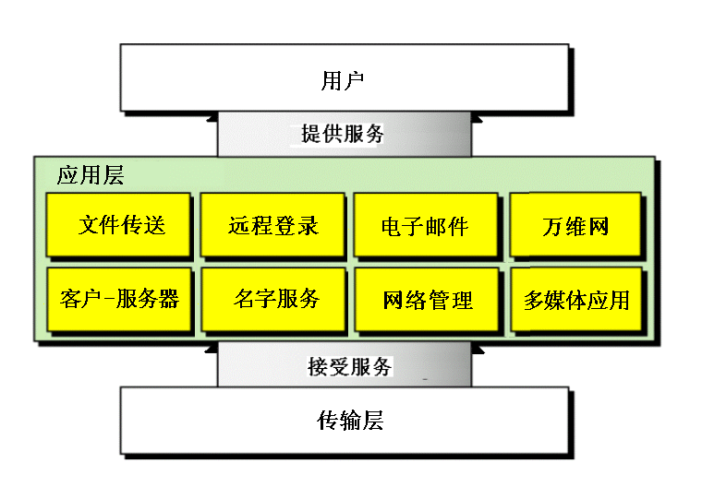
应用层的位置与功能

Slide 3
TCP/IP协议族中的应用层协议
FTP
TELNET
HTTP
NFS
SMTP
。。。
SNMP
应用层
TFTP
DNS
。。。
传输层
TCP
UDP
网际层
ICMP
IP
IGMP
ARP
RARP
网络
接口层
Ethernet, Token Ring, WiFi, FDDI, PPP, X. 25, ATM

Slide 4

第六章 应用层
6.1 域名系统
6.2 文件传送协议
6.3 远程终端协议
6.4 电子邮件
6.5 万维网
6.6 引导程序协议与动态主机配置协议
6.7 简单网络管理协议
6.8 应用进程跨越网络的通信
6.9 因特网上的音频/视频服务

